Slide 1

COMO HICE STEMTRIVIAL CON AURELIA.JS
AZAHARA FERNANDEZ GUIZAN

Slide 2
Que es Aurelia.js
DESCRIPCIÓN Y COMPARATIVA CON ANGULAR

Slide 3

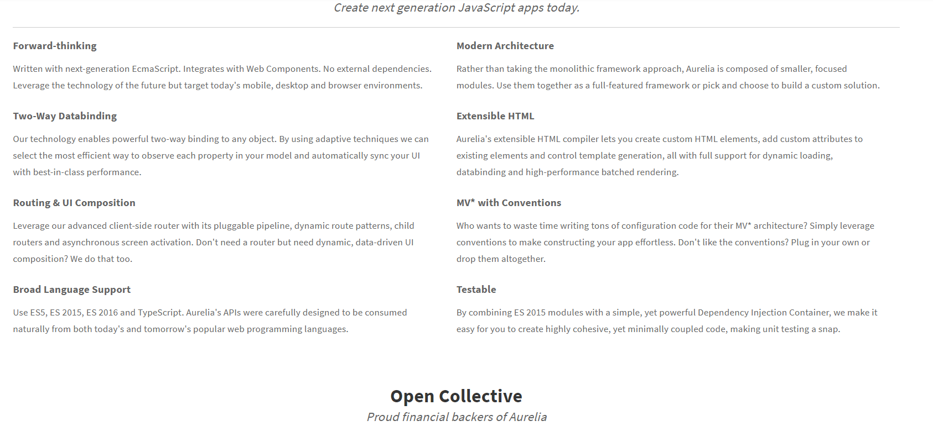

Slide 4
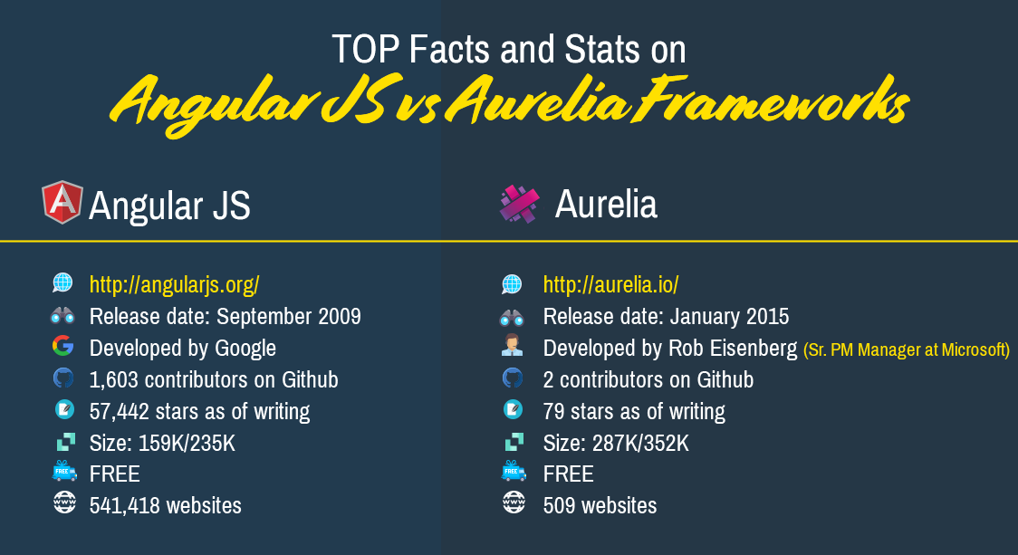


Slide 5

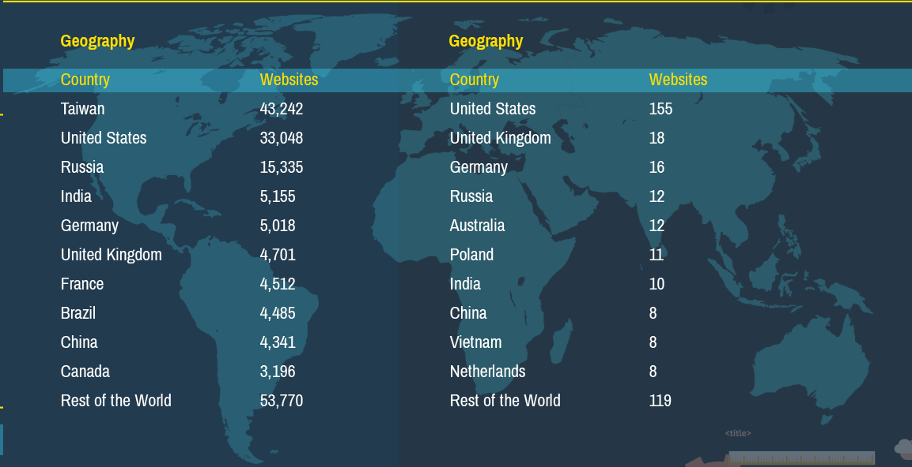

Slide 6
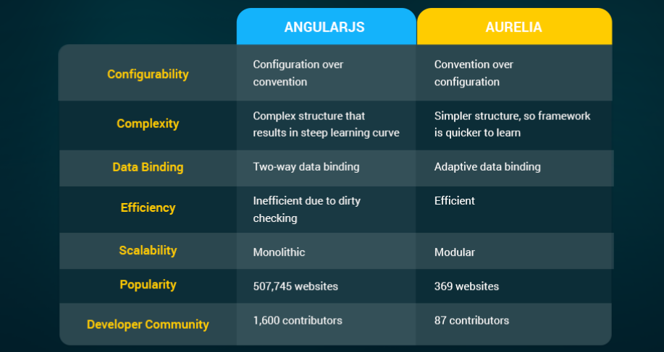

Slide 7
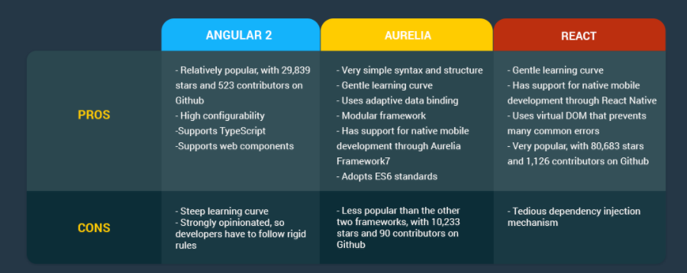

Slide 8
INSTALACIÓN Y PRIMEROS PASOS

Slide 9
RECURSOS ENCONTRADOS EN LA WEB
http://aurelia.io/docs/build-systems/aurelia-cli#running-your-aurelia-app
https://auth0.com/blog/creating-your-first-aurelia-app-from-authentication-to-calling-an-api/
https://www.tutorialspoint.com/aurelia

Slide 10
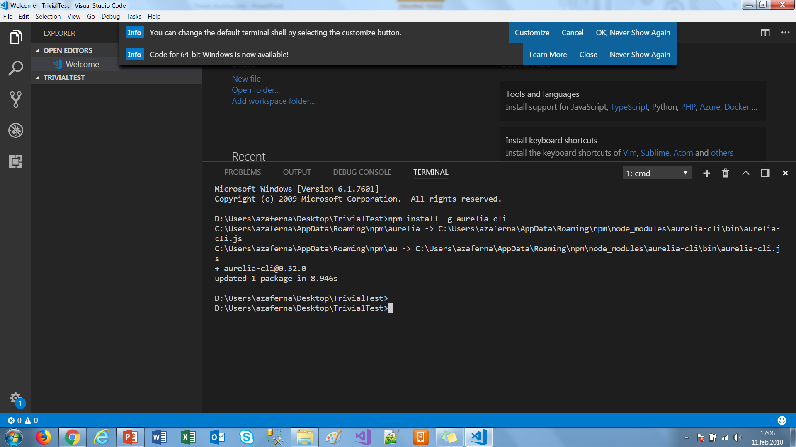
Instalación y preparación del entorno
Aurelia es un framework JavaScript que cuenta al igual que otros muchos con una herramienta llamada Aurelia-CLI, para todos aquellos que vengáis de Angular no os sonará raro. Es una herramienta de linea de commando que ayuda con el bundling y el scaffolding. Como no me gusta complicarme la vida en exceso decidí empezar usándola desde el inicio.
Es necesario tener instalado en nuestro PC el NodeJS version 4.x o superior, yo como ese paso ya lo tenía complementado fuí directamente a installar Aurelia-Cli:

Slide 11
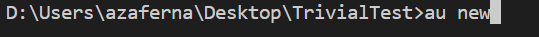
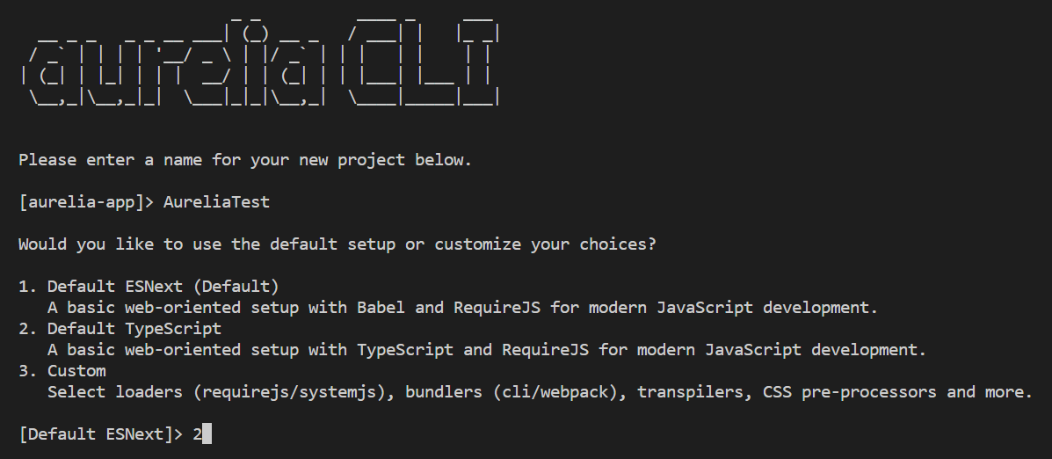
El siguiente paso obvio es crear el proyecto:
Aurelia-CLI te irá requiriendo la información necesaria, de forma que el proceso es rápido y sencillo, en primer lugar te pregunta si quieres una aplicación usando ESNext (opción 1), Typescript (opción 2) o Custom (opción 3). Yo escogí la opción 2:

Slide 12
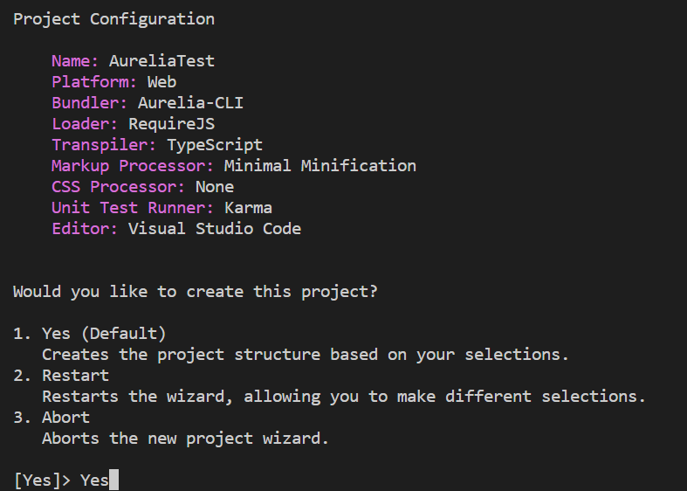
La siguiente pregunta se refiere a confirmar la estructura que Aurelia-CLI ha creado por nosotros, se puede confirmar, reiniciar para cambiar diferentes elecciones o abortar.

Slide 13
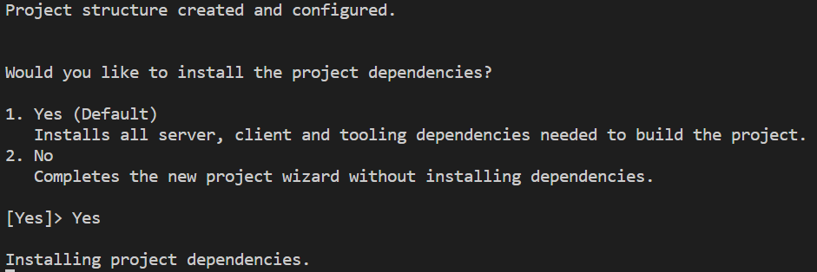
Por último nos pregunta si queremos instalar las dependencias del proyecto:

Slide 14
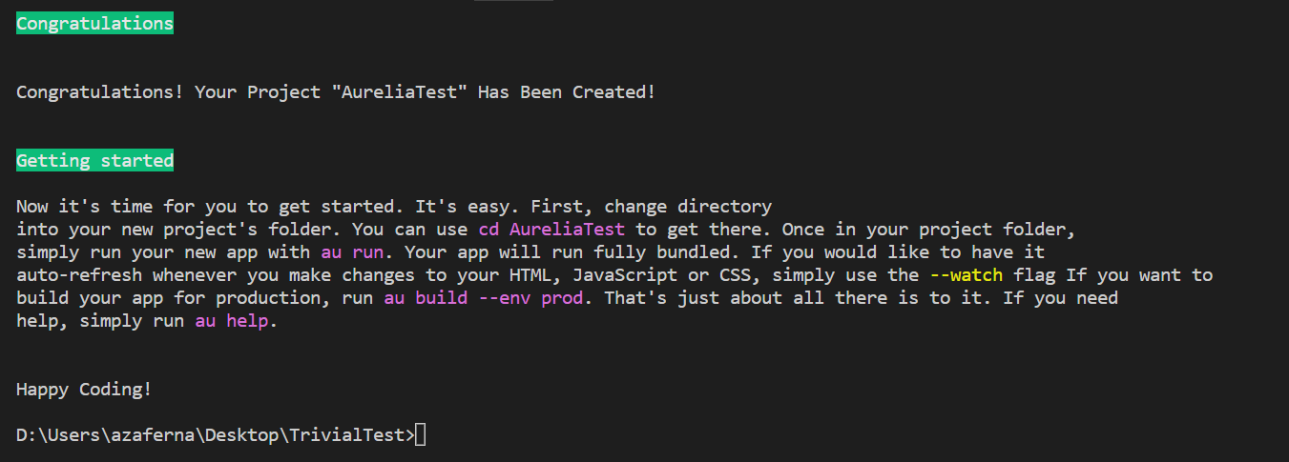
Y con esto ya está! Nos desean un Happy Coding!

Slide 15
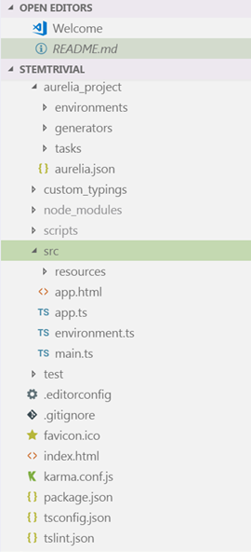
Estructura del proyecto
La estructura de Aurelia es muy similar también a la de otros frameworks. Tiene:
Aurelia_Project
Environments: viene preparada para por defecto para desarrollo, stage y producción
Custom_typings
Node_modules
Scripts
Src → Aquí es donde trabajaremos e iremos insertando nuestros desarrollos.
Test
Index.html
Package.json → tiene información de los paquetes instalados y permite actualizarlos y eliminarlos fácilmente.

Slide 16
Ejecutar nuestra primera app en aurelia
Nos situamos en el proyecto
Ejecutamos con –watch para que escuche los cambios según desarrollamos y reinicie el explorador
Están son las urls en las que lo lanza

Slide 17
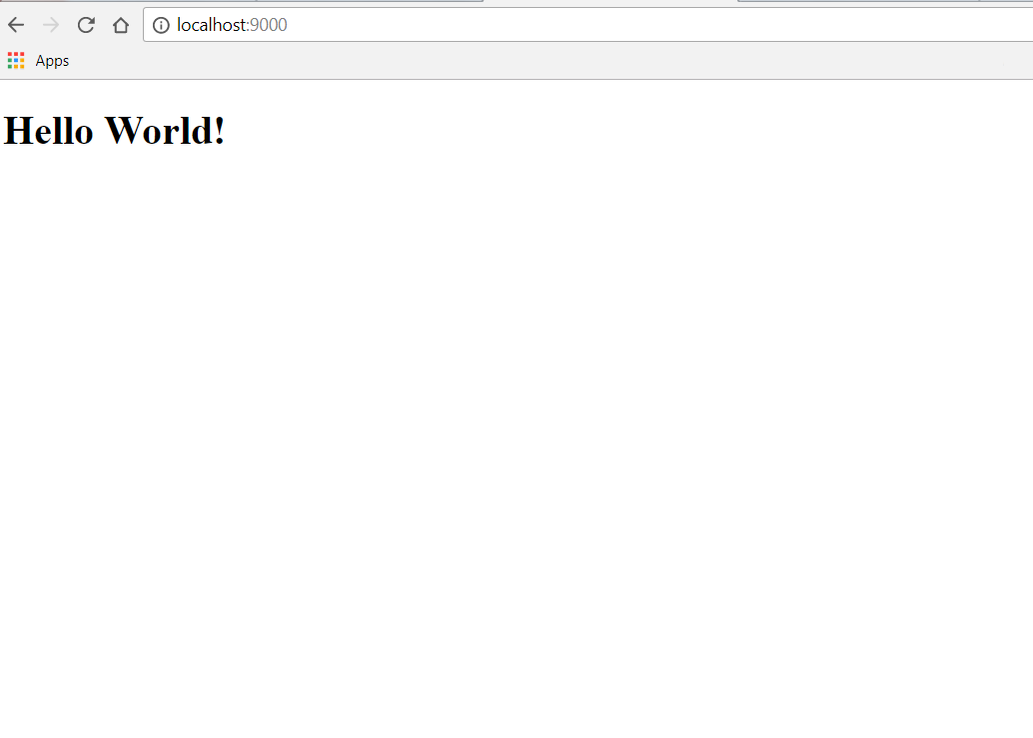
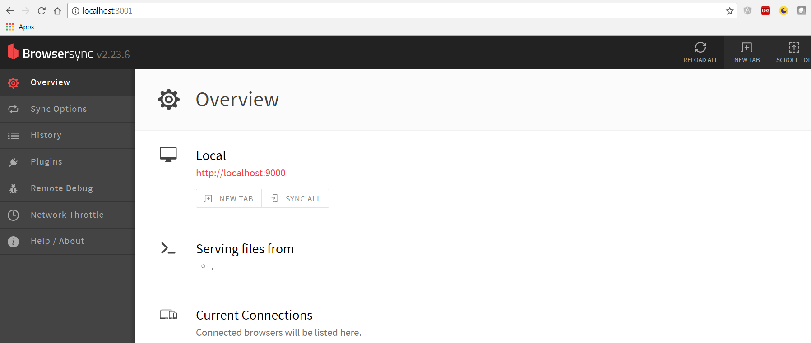

Slide 18
PRIMEROS PASOS
app.html

Slide 19
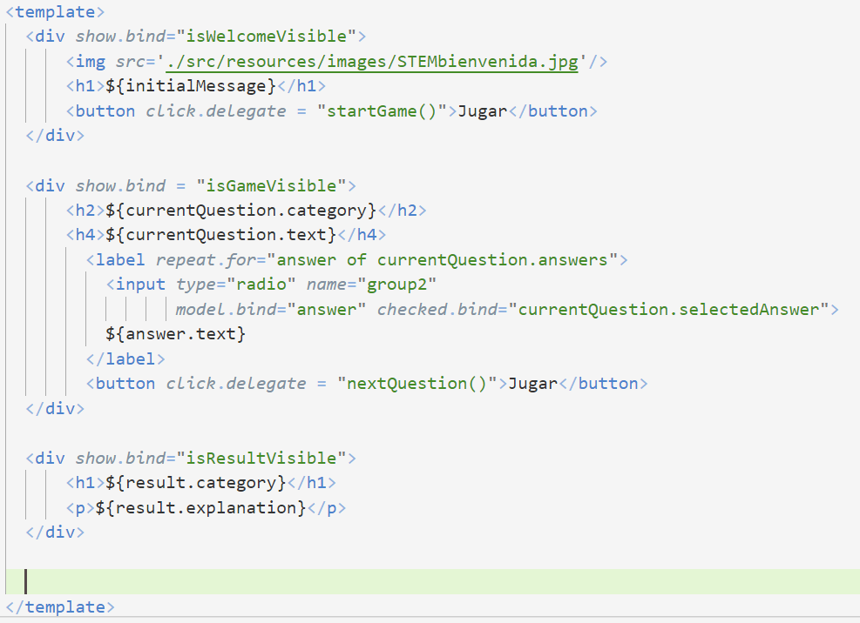
Esta propiedad enlazada a un booleano determina la visibilidad
Así vinculamos el onClick.
Así bindeamos el valor de una variable.
Así generamos elementos en un for.
Y así un radiobutton.

Slide 20
PRIMEROS PasOS
app.ts

Slide 21
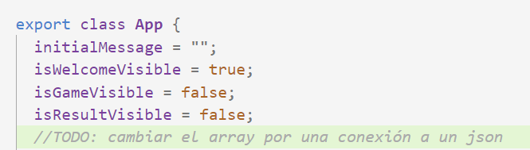
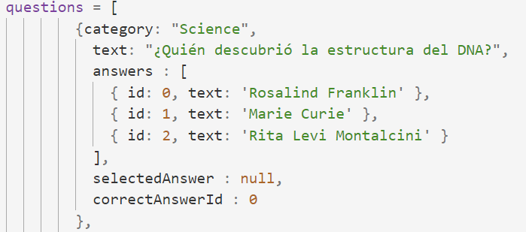
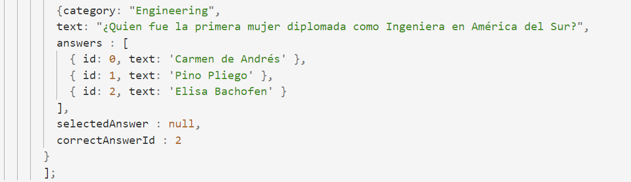

1.- Declaramos los atributos.
Aquí por ahora hay declarado un array de preguntas que se cambiará por una lectura desde un archivo.

Slide 22
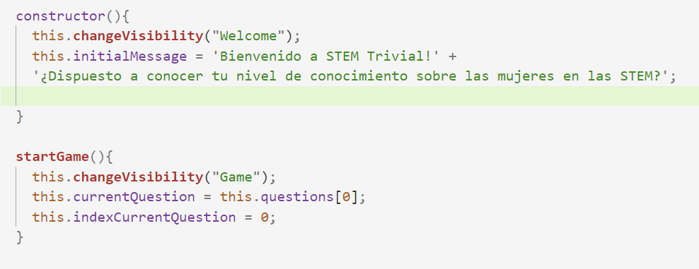
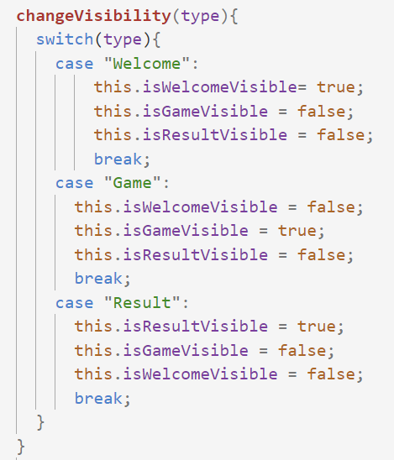
2.- Declaramos el constructor
2.- El evento del primer botón cambia los elementos a mostrar y carga la primera pregunta
3.- Saco la funcionalidad de cambiar los elementos a mostrar a un método para reusarla.

Slide 23
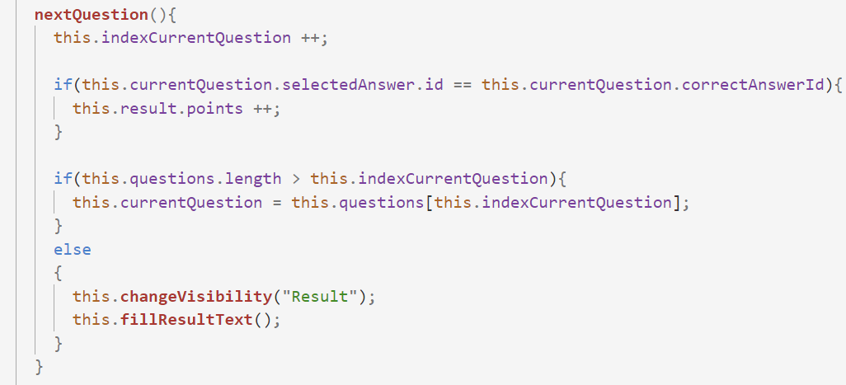
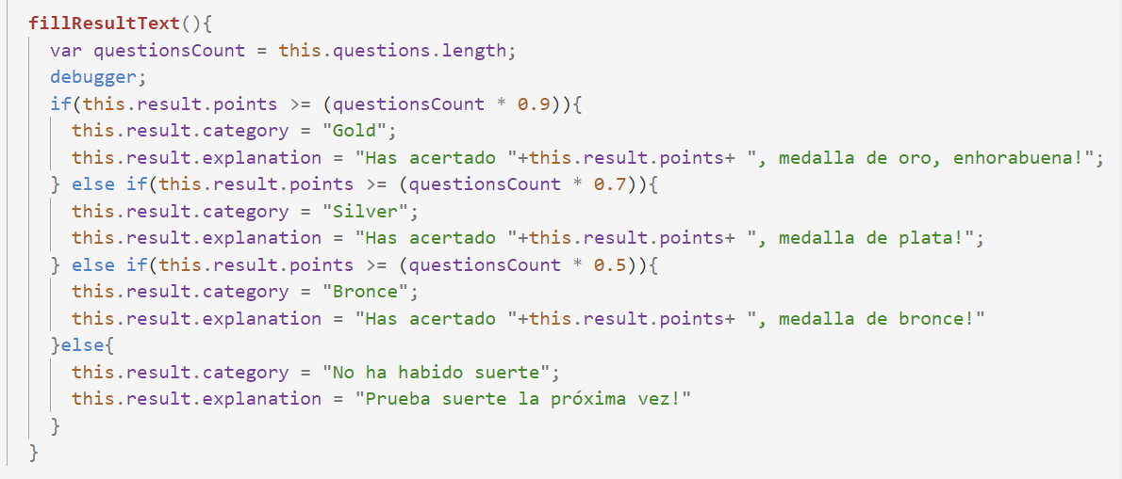
3.- Creo la funcionalidad asociada al botón de “siguiente” de cada pregunta.
PENDIENTE FINALIZAR
4.- Creo la funcionalidad de calcular resultado.
PENDIENTE FINALIZAR

Slide 24
ESTILOS CON CSS

Slide 25
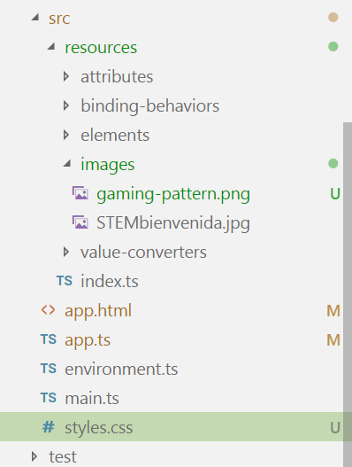
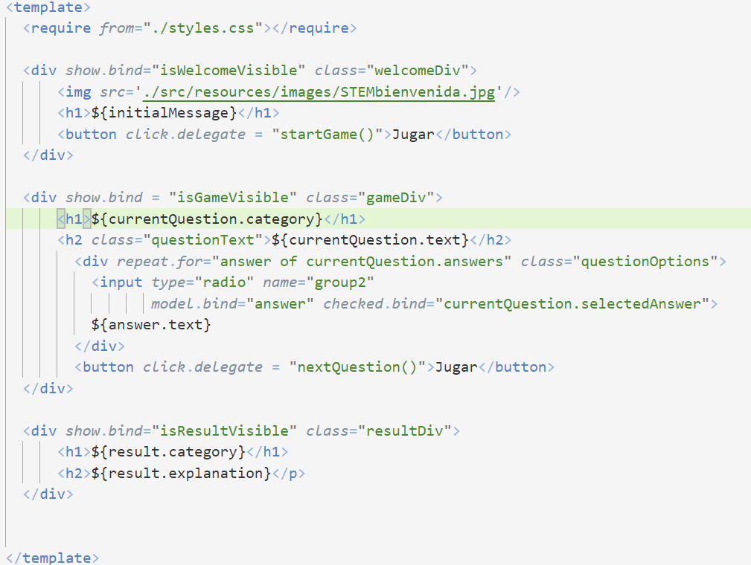
Creo un archivo css
Lo vinculo en el app.html y añado clases a los componentes

Slide 26
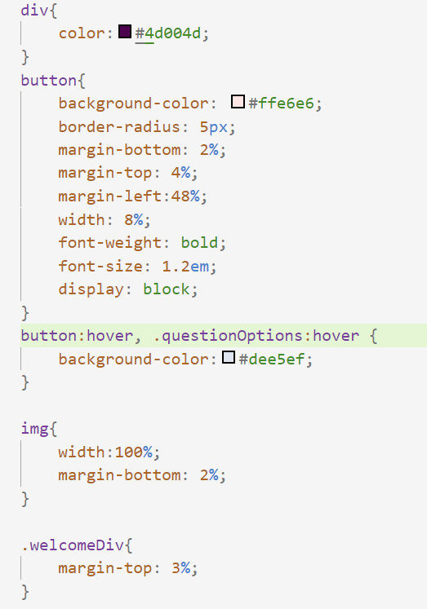
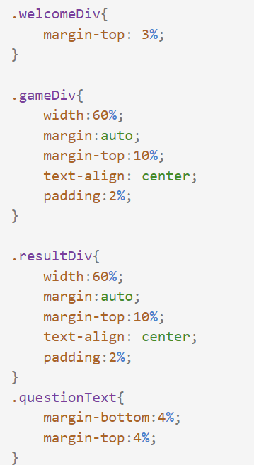
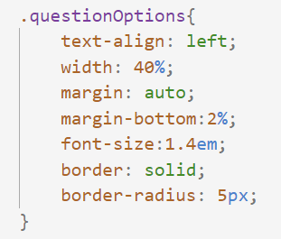
Añado los estilos.

Slide 27
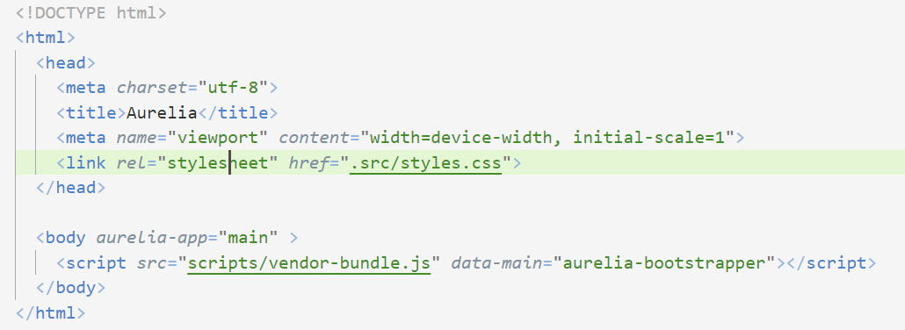
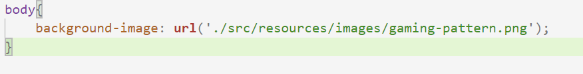
Para dar formato al body
index.html
styles.css

Slide 28
Leer preguntas de fichero json

Slide 29
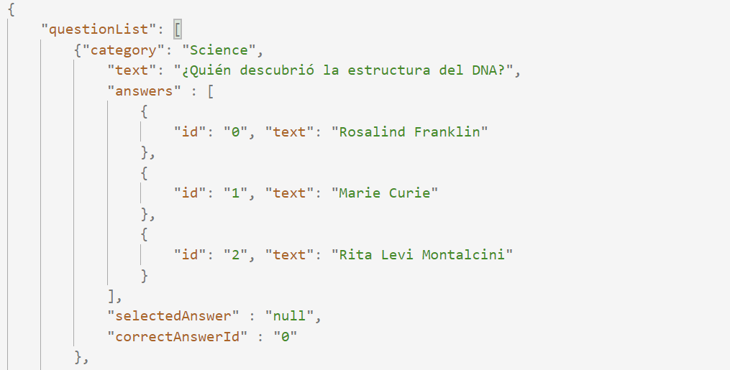
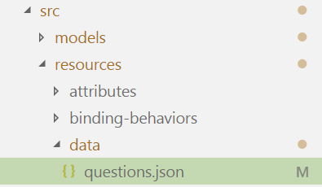
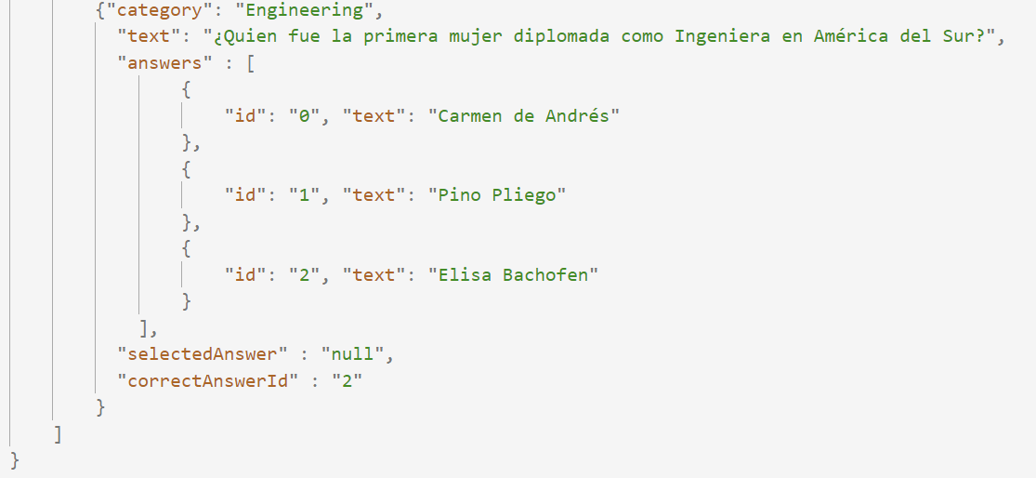
Pasamos las preguntas a un archivo json

Slide 30
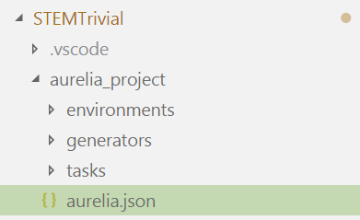
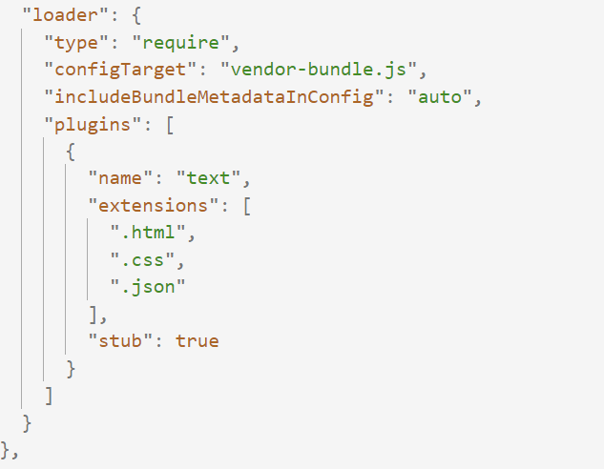
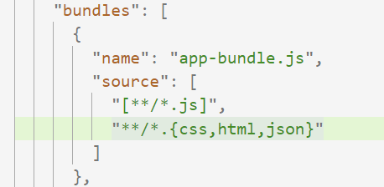
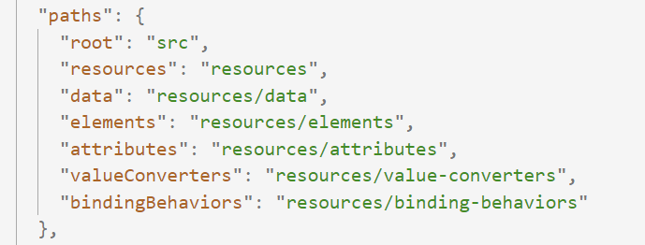
Añadir el formato json al plugin
Modifico el aurelia.json
Añadir el formato json al bundle
Añadir la ruta del data a las paths

Slide 31
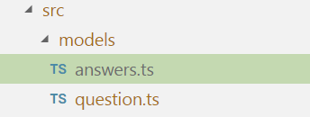
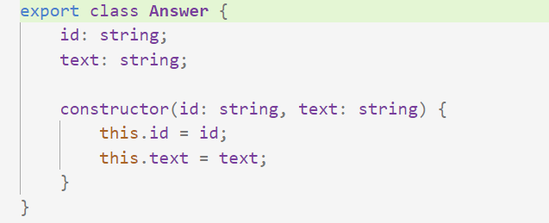
Creo el modelo Answer
Creo las propiedades
Creo el constructor

Slide 32
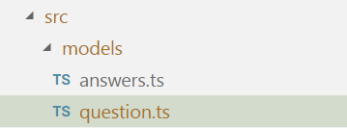
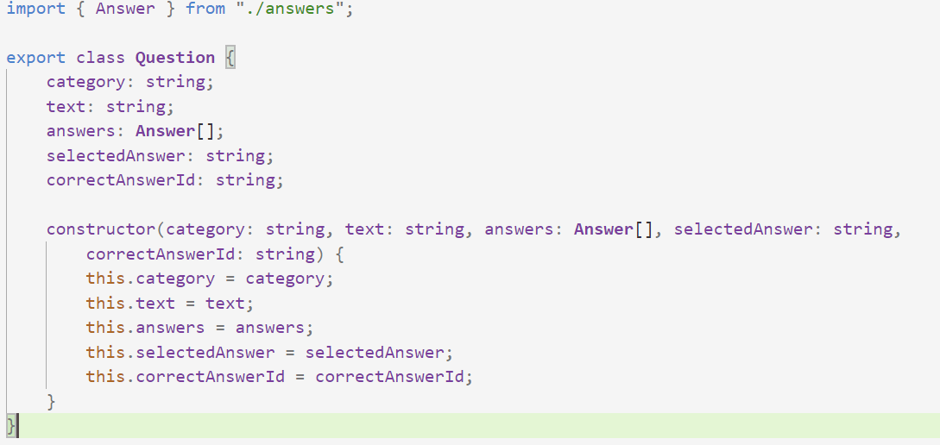
Creo el modelo Question
Importo el modelo de Answers
Creo las propiedades
Creo el constructor

Slide 33
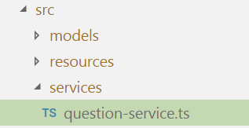
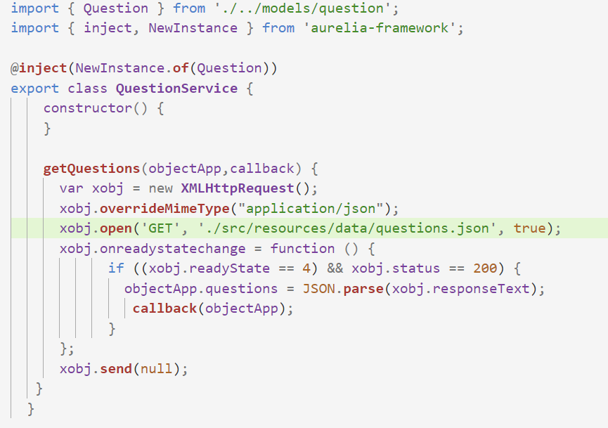
Creo el service
Importo el modelo de Question, el Inject y NewInstance
Inyecto la Question
Configuro la ruta y tipo de archivo del cual leer y parseo el JSON al objeto Question.

Slide 34
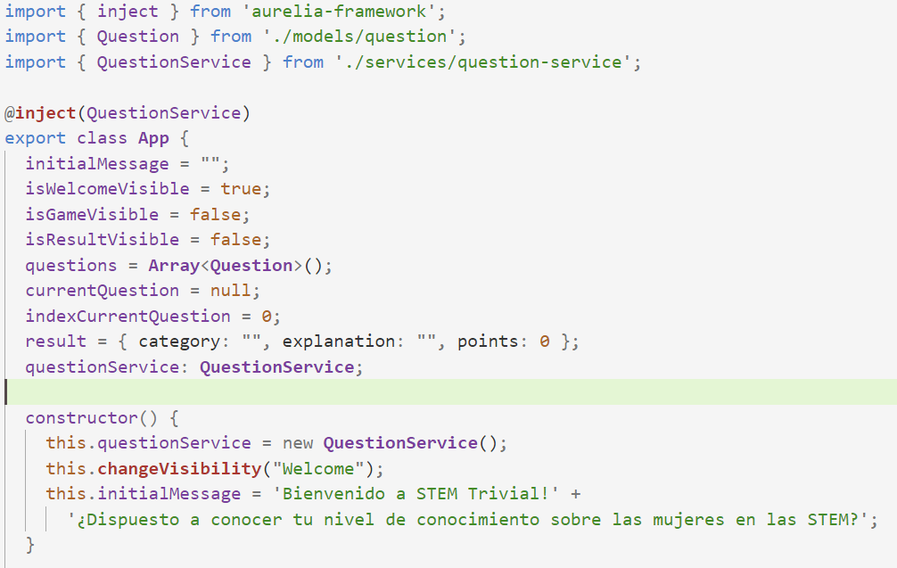
Modifico el app.ts
Importo el modelo de Question, el Inject y el Service
Inyecto el Service
Modifico las propiedades
Inicializo el servicio

Slide 35
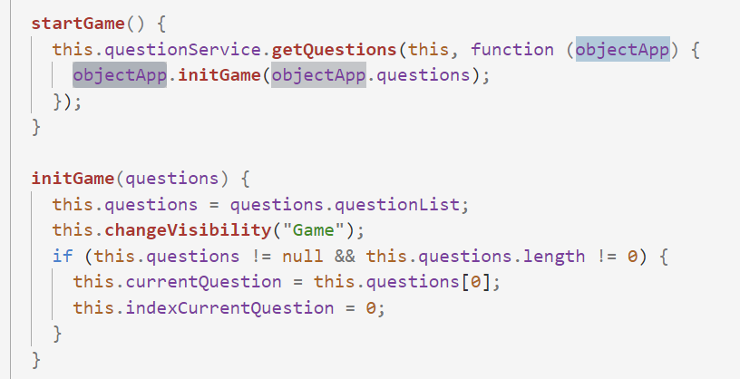
Llamo al método de obtener las preguntas del servicio
Asigno las preguntas a la variable

Slide 36
Preguntas aleatorias

Slide 37

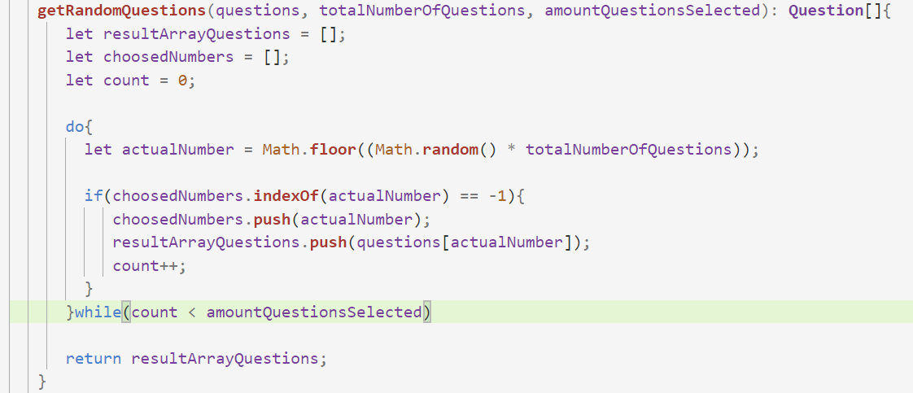
Modifico el Service.
Se selecciona aleatoriamente los índices de las preguntas a mostrar
Si el índice no está repetido se selecciona la pregunta.

Slide 38
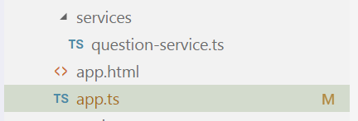
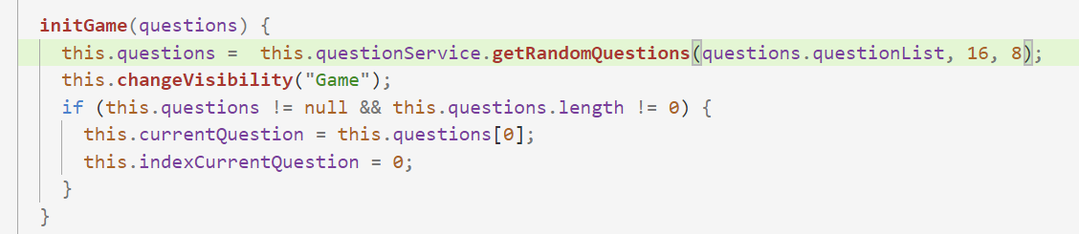
Modifico el app.ts.
Cargo el array de preguntas con el número que necesito.

Slide 39
VOLVER A JUGAR

Slide 40
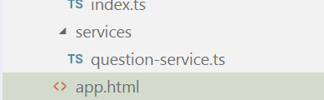
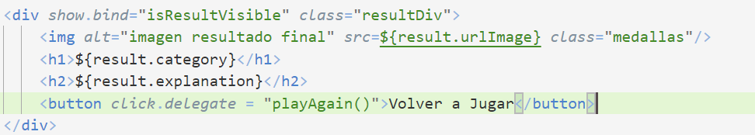
Añado el botón en el html

Slide 41
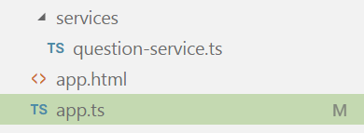

Añado la funcionalidad del botón en el app.ts
Reseteo las variables necesarias y llamo a inicializar juego.

Slide 42
pantallas

Slide 43

Pantalla inicio
Si se aprieta a jugar comienza el juego

Slide 44

Pantalla de juego
Seleccionar cada pregunta y apretar a Jugar.

Slide 45

PANTALLA RESULTADO
Muestra el resultado y permite volver a jugar al apretar el botón.

Slide 46
MEJORAS A POSTERIORI
Gracias a Sergio Álvarez

Slide 47

Lo más bonito que tiene este sector, es la comunidad de desarrolladores. Durante la presentación de este proyecto en WTMAsturias, Sergio Alvarez (quien no lo conozca, que lo siga ya!) me comentó que había visto un par de cosillas que podrían mejorar el proyecto. Me pidió permiso (cosa que no hacía falta!) y me hizo unas pull requests que paso a detallar.
Al añadir el “au run –watch” al package.json, de forma que ahora para lanzarlo solo hace falta npm start

Slide 48

Esto fue algo que se me escapó totalmente!
Es muy importante comparar con === en lugar de == para que tenga en cuenta el tipo además del valor

Slide 49


Y el código que menos me gustaba que era la parte del servicio, se soluciona con un fetch y queda así de limpio.
Que suerte tengo de conocer a gente tan maja y tan crack!

